Slide 1


Slide 2
ALFABE
Aa Bb Cc Çç Dd Ee Ff Gg Ğğ Hh Iı İi jJ Kk Ll Mm Nn Oo Öö Pp Rr Ss Şş Tt Uu Üü Vv Yy Zz

Slide 3
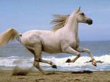
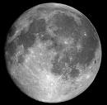

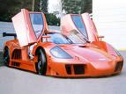
Aa
At
Ay
Arı
Araba

Slide 4

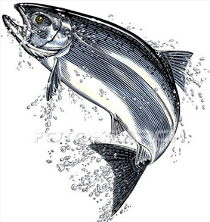
Bb
Bal
Balık

Slide 5
Cc
Bal
Balık

Slide 6
Çç
Bal
Balık

Slide 7
Dd
Bal
Balık

Slide 8
Ee
Bal
Balık

Slide 9
Ff
Bal
Balık

Slide 10
Gg
Bal
Balık

Slide 11
Hh
Bal
Balık

Slide 12
Iı
Bal
Balık

Slide 13
İi
Bal
Balık

Slide 14
Jj
Bal
Balık

Slide 15
Kk
Bal
Balık

Slide 16
Ll
Bal
Balık

Slide 17
Mm
Bal
Balık

Slide 18
Nn
Bal
Balık

Slide 19
Oo
Bal
Balık

Slide 20
Öö
Bal
Balık

Slide 21
Pp
Bal
Balık

Slide 22
Rr
Bal
Balık

Slide 23
Ss
Bal
Balık

Slide 24
Şş
Bal
Balık

Slide 25
Tt
Bal
Balık

Slide 26
Uu
Bal
Balık

Slide 27
Üü
Bal
Balık

Slide 28
Vv
Bal
Balık

Slide 29
Yy
Bal
Balık

Slide 30
Zz
Bal
Balık

